Slide 2
本讲主要内容
1
航运航运应用软件开发的目的
2
课程设计的基本要求
3
航运航运应用软件的设计安排
4
成绩评定标准

Slide 3

1.航运应用软件开发的目的
目的是帮助大学生树立正确的世界观、价值观、人生观、政治观、道德观和法制观，不断提高大学生思想道德素质和认识世界、改造世界的能力，使其成为中国特色社会主义事业的合格建设者和接班人。
该课思政教育从课程设计的过程、系统的安全性和职业道理三个方面去领悟。

Slide 4
目的
课程设计最终目的是培养计算机软件开发人才，为社会主义服务。从多个维度全方位地“把思想政治工作贯穿课程设计的全过程”。
系统的安全性、个人隐私等社会的培养。要从国家、民族的角度来考虑航运航运应用软件系统开发。特别是国家安全方面、保密方面的内容，一定要保持高度的爱国情怀。
指导学生伦理道德、社会责任感、职业道德等问题。平时一些与专业技术相关的新闻热点也可以拿来使用，如信息诈骗，教育学生不要用所学的计算机专业知识从事违法犯罪活动。

Slide 5
目的
学习中渗透着大爱精神的思想政治教育，以“随风潜入夜，润物细无声”的方式，走入了课程设计的课堂。

Slide 6


培养目标
培养学生运用计算机思维和航运应用软件工程方法综合分析、解决不同领域问题的能力，特别是航运领域的问题，培养学生的工程设计能力和团队协同工作能力，使学生领会航运航运应用软件的基本思想和重要知识点，掌握航运应用软件开发的方法、技术和工具，帮助学生树立基本的航运应用软件创新意识，促使人才培养模式从单一学科背景下的专业教育向交叉与综合背景下的宽口径培养转变。

Slide 7
2.课程设计的基本要求
航运应用软件开发课程设计是计算机专业的一门专业实践课程。本设计是结合当今主导的软件开发技术，如，.NET框架结构设计、J2EE构架程序设计、Python程序设计，APP设计等内容，开发当前流行的航运应用软件系统的一门实践教学课程。

Slide 8
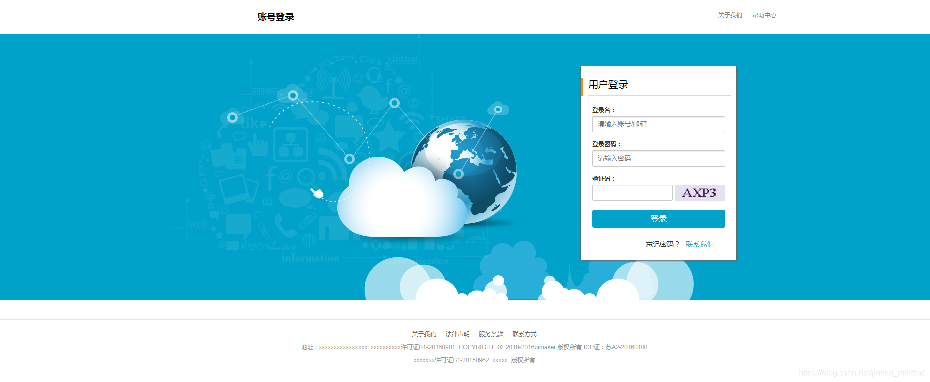
课程设计的基本要求
通过本课程设计让学生了解当前比较流行的Web系统，APP系统的开发流程。培养学生分析、解决问题的能力，提高学生的实际动手能力和创新能力。在面向对象技术、数据库、软件工程和计算机算法等课程理论教学的基础上，完成一个功能较完整的航运应用软件系统。

Slide 9
开发的要求
从用户的角度出发进行目标初步设计（系统到达什么要求，完成什么功能）；
系统的功能分析与设计（功能模块的划分）；
系统的界面设计，包括整体效果、主界面、各个模块界面的设计；
后台数据库的设计
系统的整合、测试；
根据设计结果最终完善并定期更新。

Slide 10
课程设计要求
（1）系统培养团队合作精神，建议每3~4人一组，每组不能超过4人。
（2）每组要求独立完成，每人工作明确、与小组要团结合作。
（3）软件系统功能要完善，设计要合理，有实用性。
（4）建议有创新点。

Slide 11
参考题目
航运应用软件开发课程设计的题目由各组自己定义，教师审核。
下面题目可以参考：
（1） 港口作业调度系统
（2） 航运公司管理系统
（3） 港口物流分配系统
（4） 航运企业客户关系系统
（5） 基于LSTM/Transformer的集装箱运价预测模型‌

Slide 12
3.航运应用软件的设计安排
第三周 ：布置任务。
购买课程设计资料袋
分组的确定
每组题目的确定
书写资料袋中的内容

Slide 13
航运应用软件的设计安排
第四周 ~第九周：航运应用软件的开发。
****系统需求分析
****系统总体设计
****系统详细设计
*****系统实现和测试

Slide 14
航运应用软件的设计安排
第10周~15周 程序检查与答辩
程序检查，由于同学们的上课时间不确定性，可以灵活的确定程序检查与答辩。
答辩结束后，需要交课程设计的材料（包括： 资料袋（内含5张蓝色的纸头，需要填写完整）、打印的文稿、光盘（ word版技术文档和源程序代码、光盘上写自己名字和学号））

Slide 15
4.成绩评定标准
材料的提交
1. 资料袋（内含4张蓝色纸头，要求书写完整、规格）
2. 单面打印的开发技术文档（技术文档排版要按照学校要求）。
3. 刻光盘（内含 word版技术文档和源程序代码）

Slide 16
评定标准
平时成绩30%
A、学习努力、勤奋，严格遵守校纪，工作量饱满，能很好地完成规定的进度（30）
B、学习较努力、勤奋，能严格遵守校纪，工作量较饱满，能完成规定的进度（20）
C、学习不够努力、勤奋，遵守校纪不够，工作量一般，完成规定的进度不够（10）
D、学习不努力、勤奋，不遵守校纪，不能完成规定的进度（0）

Slide 17
评定标准-设计质量
设计质量（图纸、说明书、设计报告）30%
从可行性研究方案，能够分析课程设计中实施过程中遇到的各种问题，并提出一些想法和建议。论文格式规范，语言通顺、流畅，标点符号、语法正确；论文思路层次清晰，论述准确，重点突出，系统的创新性等方面考核。

Slide 18
评定标准-程序检查或者答辩
程序检查或者答辩情况记录：40%
程序检查，从完成了任务书所规定的各项任务。程序运行情况，系统功能完整考核。
答辩检查点：思路清楚，叙述简洁、流利，能够重点突出，表现出对所从事的研究内容掌握的情况。回答问题正确性，概念清楚，理论知识掌握扎实等方面考查。

Slide 19



本讲小结
明确航运应用软件开发的意义。
掌握航运应用软件开发课程设计的基本步骤和要求。
祝大家取得好成绩！

